Slide 1

本文衍生自維基百科
程式人
如何用十分鐘
快速瞭解一個程式語言
《以JavaScript和C語言為例》
陳鍾誠
2016年3月7日

Slide 2
話說
從我大學到現在，學過不少程式語言。

Slide 3
大部分的程式語言
其實都長得差不多！

Slide 4
偶爾有幾個長得很不一樣的
其實都沒有多少人用
所以學不會也沒關係！

Slide 5
到底
哪些程式語言是長的一樣的?
哪些程式語言又長得不太一樣呢？

Slide 6
先讓我想想看

Slide 7
長得都差不多的程式語言有
Pascal, C, C++, Java, VB, C#, Ruby, Python, JavaScript, Go, R, Foxpro 等等

Slide 8
長得很不一樣的程式語言
好像不算太多,我學過的就只有 Prolog和LISP兩個，沒學過的聽說還有 ML, Haskell等語言

Slide 9
那些長得差不多的
通常是《程序式的語言》,也就是有 if, while, function 的那些《結構化流程式語言》

Slide 10
而長得很不一樣的
通常屬於《宣告式語言》(declarative programming language )，這類語言通常沒有迴圈，得用遞迴替代迴圈。

Slide 11
那種沒有迴圈的語言
通常無法變成主流語言
我也通常不會去用，所以自然也學不好！

Slide 12
而那種有迴圈的語言
因為長得都很像
所以只要學會一個之後，要學另一個就很快！

Slide 13
有時花個十分鐘看語法
然後就可以開始寫了！

Slide 14
現在
我決定以過來人的經驗
分享一下自己學新語言時的做法！

Slide 15
當我想學一門新的程式語言時
我通常會先買一本那門程式語言的書
書還沒到之前，可以先上網看一下範例。

Slide 16
然後
我會看看這個語言的
  變數怎麼宣告
  if 語法怎麼寫
  迴圈語法怎麼寫
  陣列(和字典)的存取如何做
  函數如何宣告和使用

Slide 17
大約花上十分鐘看完後
就可以開始動手寫程式了！

Slide 18
當然、動手之前
一定要先安裝《開發環境》

Slide 19
舉例而言
如果要學javascript，我會先安裝 node.js
如果要學 C ，我會先安裝 gcc
(或包含gcc的開發環境，像是Dev C++等)

Slide 20
接下來
就直接開始試著寫寫看！

Slide 21
到底應該寫些甚麼程式呢？

Slide 22
根據程式人不成文的慣例

Slide 23
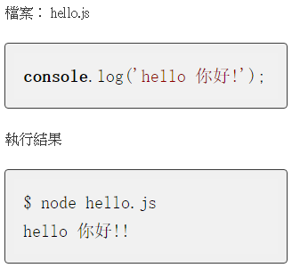
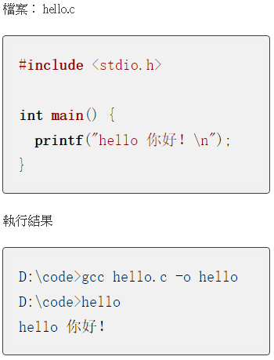
第一個程式通常是寫
Hello World!
JavaScript版
C語言版

Slide 24
請注意
在上述程式中，我輸出
《Hello ! 你好!》
順便測試一下中文有沒有問題！
有不少開發環境的中文會出現問題

Slide 25
所以
要小心一些事情
  像是檔案資料夾名稱最好不要用中文。
  路徑裡最好不要有空白
  (windows 中盡量不要將檔案存在桌面)

Slide 26
還有、對於新手而言
要學會使用命令列與Shell
  像是路徑的切換
  列出有哪些檔案
  等等指令！

Slide 27
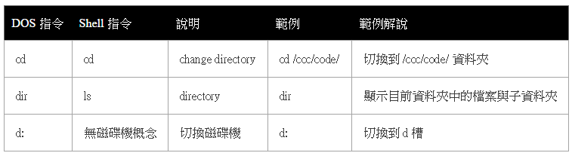
以下是命令列Shell的使用方式
windows
MAC/Linux

Slide 28
以下是我執行hello.js的案例
C:\Users\user>d:
D:\>dir
...
2015/10/11 上午 08:48 <DIR> sport
2016/03/02 下午 08:32 <DIR> temp
2015/12/25 下午 08:45 <DIR> upload
2015/12/25 下午 09:06 <DIR> 照片
0 個檔案 0 位元組
16 個目錄 15,897,038,848 位元組可用
D:\>cd jscode
D:\jscode>dir
...
2015/10/15 上午 08:30 683 gensentence.js
2013/03/14 上午 08:53 22 hello.js
2013/03/18 下午 01:53 240 HelloWeb.js
...
D:\jscode>node hello.js
Hello!

Slide 29
您可以看到
C:\Users\user>d:
D:\>dir
...
2015/10/11 上午 08:48 <DIR> sport
2016/03/02 下午 08:32 <DIR> temp
2015/12/25 下午 08:45 <DIR> upload
2015/12/25 下午 09:06 <DIR> 照片
0 個檔案 0 位元組
16 個目錄 15,897,038,848 位元組可用
D:\>cd jscode
D:\jscode>dir
...
2015/10/15 上午 08:30 683 gensentence.js
2013/03/14 上午 08:53 22 hello.js
2013/03/18 下午 01:53 240 HelloWeb.js
...
D:\jscode>node hello.js
Hello!
我先用d:切換磁碟機
然後再用 cd 切換資料夾
到我的程式所在位置
最後才用node hello.js
執行我寫的程式

Slide 30
雖然對於熟手而言
這非常的簡單，根本就是常識！

Slide 31
但是對於新手而言

Slide 32
最麻煩的
就是那些大家都不講的《常識》！

Slide 33
而且
每個作業系統和開發工具的常識都長得不太一樣！
  Win Xp,Win7, Win8, Win10
  MAC, Linux, …
  iOS, Android, …
  甚至有些系統改版時還會大搬風一下！

Slide 34
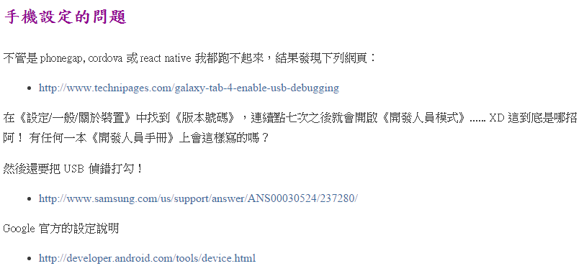
像是上次我要寫Android版 PhoneGap的Hello World時
怎麼試都沒辦法在自己的Galaxy Tab4手機上面執行！
結果發現這個，顯然google把程式人員當007在訓練

Slide 35
這時候
如果有一位熟手或老師在旁邊，想必會省去你很多摸索的時間！

Slide 36
好了，現在你應該可以試試
自己執行那個 hello 程式了！

Slide 37
像這樣
JavaScript版
C語言版

Slide 38
如果您能夠正確執行hello
那麼恭喜你！
踏出了成功的第一步！

Slide 39
剩下的
就是程式怎麼寫的問題了！

Slide 40
就像前面所說的
通常每個語言都會有這些語法
  變數怎麼宣告
  if 語法怎麼寫
  迴圈語法怎麼寫
  陣列(和字典)的存取如何做
  函數如何宣告和使用

Slide 41
只要學會了這些語法
還有其用途
那麼就可以開始寫程式了！

Slide 42
學會寫 Hello 之後
讓我來們看看，到底程式是甚麼？

Slide 43
所謂的程式
是一連串要求電腦做事的指令動作。
這比較像算術，但不像數學。

Slide 44
舉例而言
如果你看到
x=3;
y=5;
x=y;
這樣幾個指令時。

Slide 45
這代表著
x=3; // 執行完這行後 x 會是 3
y=5; // 執行完這行後 y 會是 5
x=y; // 執行完這行後 x 會是 5
因為 y 把 5 這個值丟給 x
其中的 = 是指定的意思，
而非數學上的比較或相等。

Slide 46
所以、當你看到
這樣的程式碼時，千萬不要以為
他寫錯了，然後說：
x = x+1
根本就是不可能的。
因為、這裡的 = 是指定，而不是
比較或數學的等號。
所以執行完後 x 會變成 6。
x=5;
x=x+1;

Slide 47
每年、我教大一程式設計的時候
一開始都有學生誤會，然後百思不解的問我。
其實這些學生沒什麼錯，只是它們用數學的等號想法來理解程式裡面的 = 符號，所以才會無法理解。

Slide 48
事實上、在很多程式語言中
都會用一個等號 = 代表《指定》，因為這個運算太常用了。
然後用兩個等號 == 代表《判斷》，這個符號才比較像是數學上的那個相等。

Slide 49
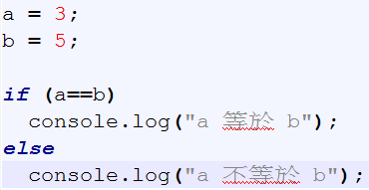
所以、您應該要能判斷
下列程式會印出甚麼？
JavaScript版
答案是印出 《a 不等於 b》

Slide 50
有了這樣的基本概念之後
我們就可以來看看基本的程式該怎麼寫了！

Slide 51
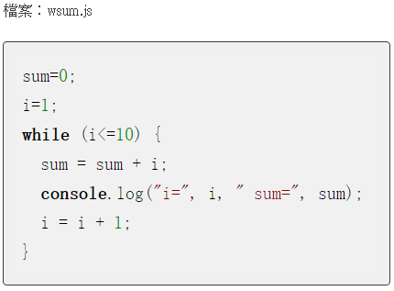
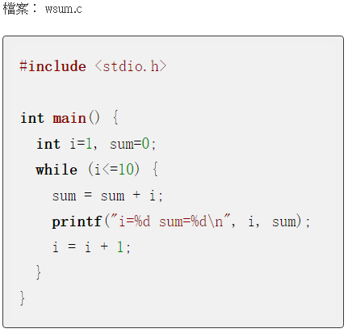
我很喜歡用1+..+10
當範例說明程式的用途
JavaScript版
C語言版

Slide 52
您可以看到
JavaScript(js)和C兩者的版本，其實結構差不多！
但是 C 語言必須要宣告型態(int是整數)與主程式main，比較冗長
JavaScript版
C語言版

Slide 53
這是因為
JavaScript是弱型態語言，不需要宣告變數型態。
但 C 語言是強型態語言，需要宣告變數型態。

Slide 54
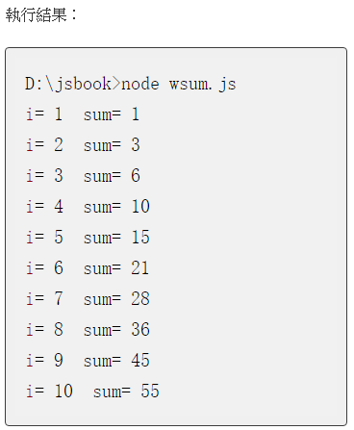
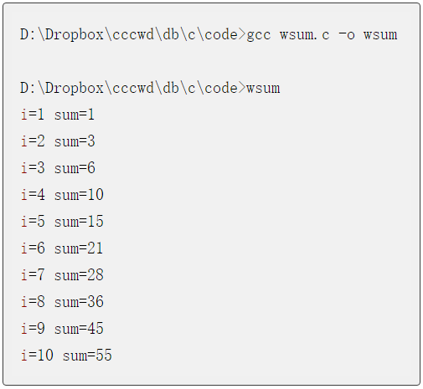
另外、兩者在執行過程上也有差別
C 語言是編譯式語言，
需要編譯才能執行。
JavaScript是直譯式語言，
不需要編譯就能執行
JavaScript版
C語言版

Slide 55
不過、JavaScript 和 C兩者所使用的
if, for, while語法都非常類似
指定 = 與比較 ==, !=, >=, <=, >, < 還有 +, -, *, /, %, &, |, !, &&, || 等運算，還有 +=, -=, *=,/= 這些運算都是一樣的。

Slide 56
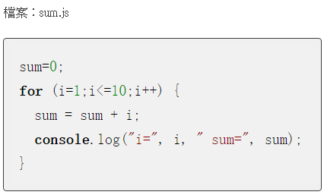
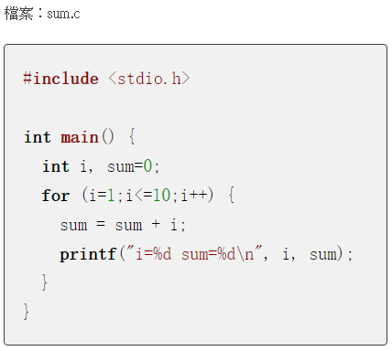
您可以看到下列用for迴圈
寫的加總版本，JS和C也很像
這是因為 JavaScript (JS)學 Java的語法，Java 學 C 的語法，大家學來學去，
最後都採用了 C 語言所提出來的那些語法。
JavaScript版
C語言版

Slide 57
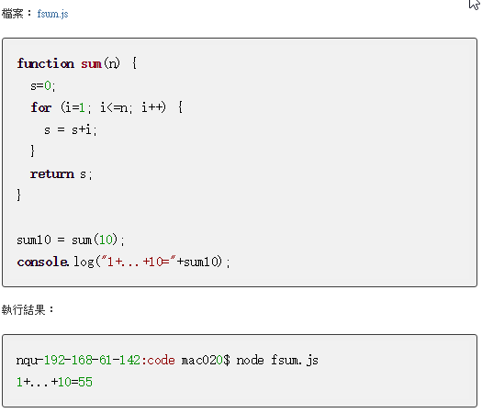
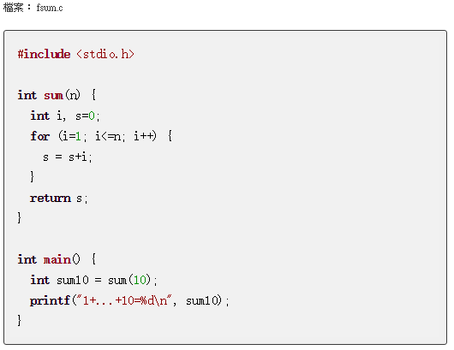

學會使用迴圈之後
接下來可以學學函數的寫法
JavaScript版
C語言版

Slide 58
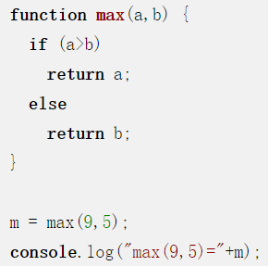
必須注意的是
函數的參數是根據位置傳入的，而不是根據名字。
所以在左邊的程式中，9 會傳給a, 5 會傳給 b。
就算你故意用以下相反的命名方式，也不會影響
《根據位置傳入的事實》。
b=9; a=5;
max(b,a)
結果仍然是
(b 裡面的) 9 會傳給 a,
(a 裡面的) 5 會傳給 b.
並不會因此而顛倒過來！

Slide 59
學會函數之後
你寫程式才能夠重複利用
不用相同的程式寫很多次
這種方法稱為模組化！

Slide 60
剛開始寫程式的人
常常沒學會利用函數
就開始用剪貼的方式
不斷複製程式！

Slide 61
這樣做雖然也能達到目的
但是程式會《愈來愈長、愈來愈亂、愈來愈複雜》
結果就是，當問題稍微更複雜一點，寫的人就陷入《一直改一直改一直改》的困境。

Slide 62
為甚麼會一直改呢？
因為只要有任何一個地方要改，就要改 n 次。(因為你已經複製了 n 次)
例如要算下列結果，結果用了三個迴圈，長得都很像
  s10=1+…+10
  s100=1+…+100
  s1000=1+…+1000

Slide 63
這樣的話
絕對會陷入軟體工程的災難！

Slide 64
所以
函數很重要！
模組化很重要！
這就是軟體工程的第一步！

Slide 65
會了迴圈與函數之後
還有一個很簡單的東西，我們忘了講
那就是 if 條件判斷

Slide 66
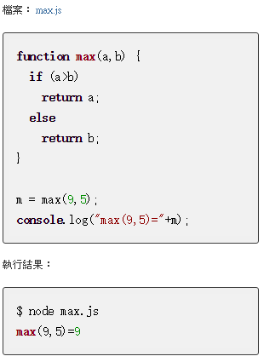
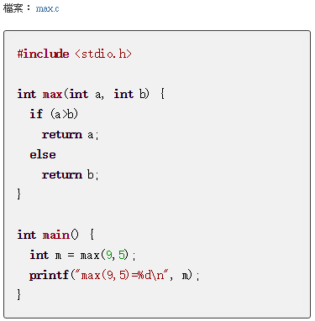

舉例而言、以下程式max(a,b)
可以取兩者的大值
JavaScript版
C語言版

Slide 67
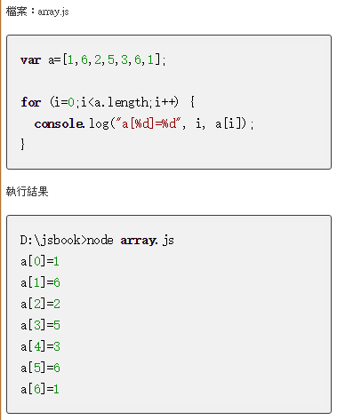
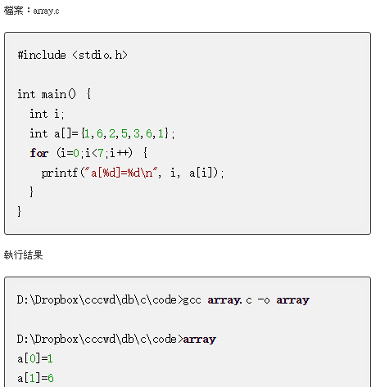
接著就可以學習陣列的用法
JavaScript版
C語言版

Slide 68
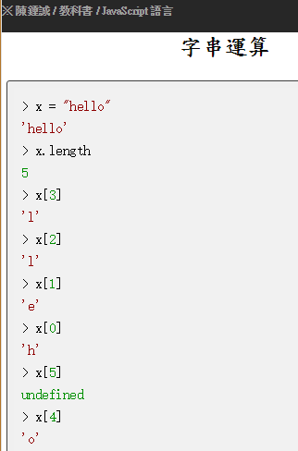
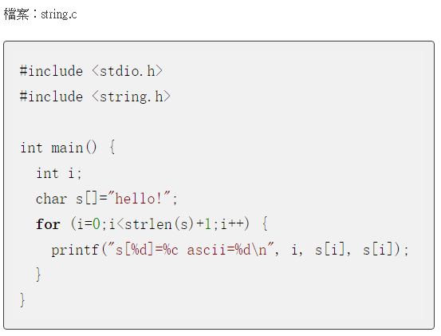
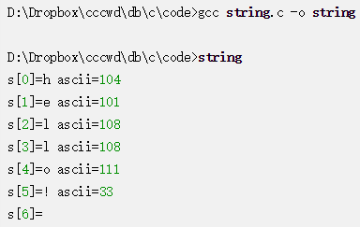
然後學學字串的用法
C語言版
JavaScript操作

Slide 69
學會了上述這些語法之後
其實您就可以寫出很多程式了，像是
  計算 f(a,n) = a^{n}
  把一個陣列或字串反轉
  印出九九乘法表
  …

Slide 70




還有、很多老師喜歡讓學生
練習印三角形，像是
甚至是列印菱形，這都是為了練習迴圈與判斷的概念而已。

Slide 71
你可能會覺得很無聊
但這些練習其實就像小學要你一直算《加減乘除》是一樣的道理。
如果你真的確定自己會了，那跳過也是可以的！

Slide 72
不過、要小心一件事
很多人其實只是《覺得自己會了》，但是真的要寫卻寫不出來。
這種情況還是多練幾題會好一點。

Slide 73
舉例而言
像是《判斷質數、向量與矩陣的加減乘除、複數加減乘除、字串反轉、九九乘法表》之類的，都是不錯的練習題。

Slide 74
當您把這些基本功練得差不多的時候
就可以學一些進階的語法和技巧

Slide 75
像是
回呼callback
遞迴recursive
物件object

Slide 76
以下讓我們
很快地看一下這些技巧

Slide 77
所謂的回呼callback
就是將函數當參數傳入後，在適當時機被呼叫的那種情況。
舉例而言，如果有一個微分函數 df(f, x) ，其中的f是待微分函數，那麼當我們呼叫 df(sin,pi/4) 的時候，就可以利用傳進去的sin函數，來計算該函數在pi/4 的導數。

Slide 78
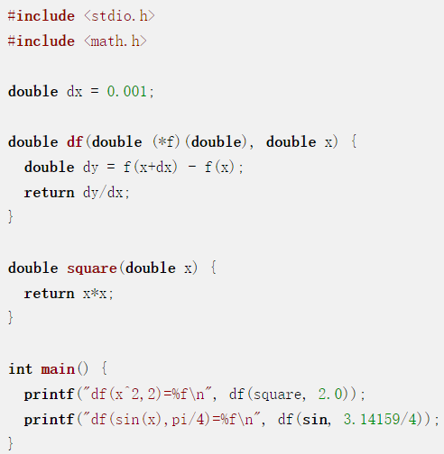
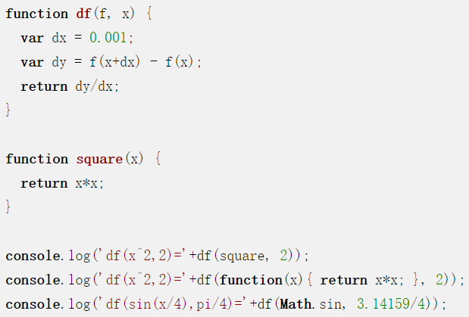
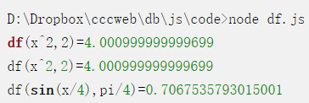
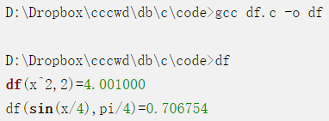
以下就是用callback作微分的範例
C語言版
JavaScript版

Slide 79
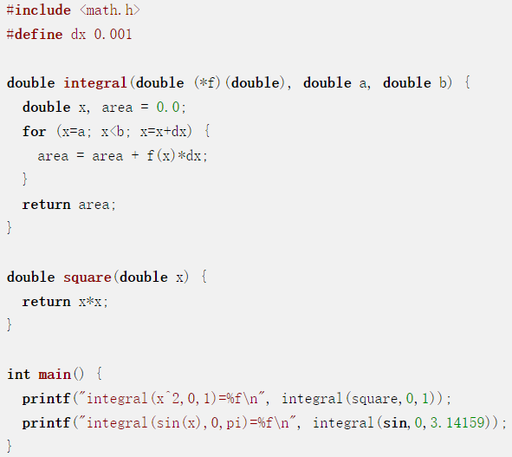
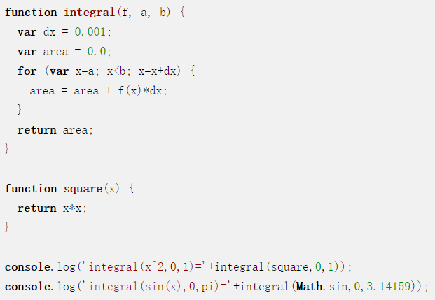

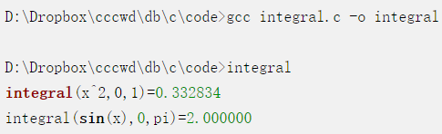
當然也可以用callback做積分
C語言版
JavaScript版

Slide 80
這種callback技巧
在JavaScript 和 C 當中都很常用
JavaScript常用在
非阻斷式(non-blocking)呼叫上
C則在驅動程式的註冊與呼叫時常被使用。

Slide 81
接著讓我們看看
遞迴recursive這個技術

Slide 82
所謂的遞迴
就是一個函數《自己呼叫自己》
function f(...) {
if (...) return;
f(...);
}
函數f的裡面還呼叫了 f()

Slide 83
舉例而言
假如我們要計算s(n)=1+...+n 這個函數
那麼我們可以將s(n)改寫成遞迴式如下：
s(n) = 1+...+(n-1)+n = s(n-1)+n
s(1) = 1

Slide 84
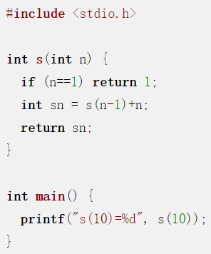
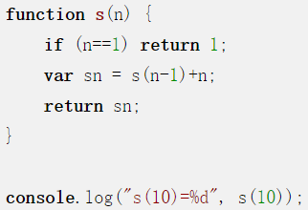

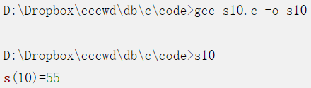
於是我們可以根據
遞迴式寫出下列程式
s(n) = s(n-1)+n
s(1) = 1
JavaScript版
C語言版

Slide 85
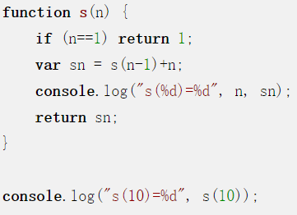
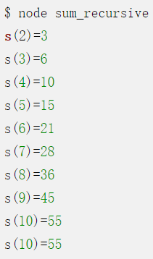
如果你在中間加上印出的動作
就可以觀察到執行過程
JavaScript版
輸出結果

Slide 86
如果你看懂上述的遞迴寫法
那麼應該也可以寫出計算下列遞迴式的程式
f(n)=f(n-1)+f(n-2)
f(1)=1
f(0)=0
費氏數列的前幾項為 0, 1, 1, 2, 3, 5, 8, 13, 21, 34, 55, 89, 144, 233, …..

Slide 87
您可以試著寫寫看！

Slide 88
最後、我們來看物件的概念

Slide 89
所謂的物件
基本上是把《函數》和《資料》封裝起來，這個封裝結構就稱為物件。

Slide 90
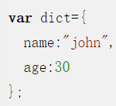
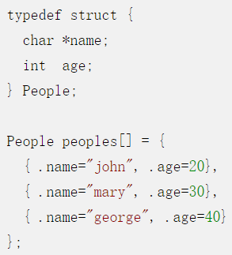
如果一個物件只有資料，沒有函數
那我們可以稱之為《結構》。
C語言版
JavaScript版

Slide 91
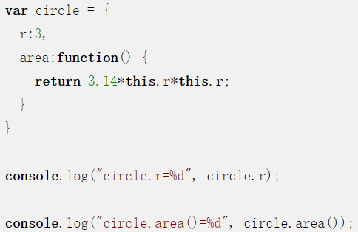
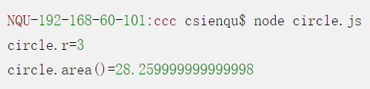
但是如果結構中加上了函數
就會形成物件
JavaScript版
C 語言並不支援
物件導向語法，
但可以實作物件
導向概念，不過
會有點複雜，在
此我們就不舉例了。

Slide 92
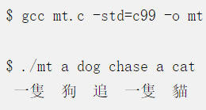

在瞭解了這些基本語法之後
讓我們用一個範例作為總結
那就是一個《逐字翻譯系統》
其使用方法如下
JavaScript版執行結果
C語言版執行結果

Slide 93
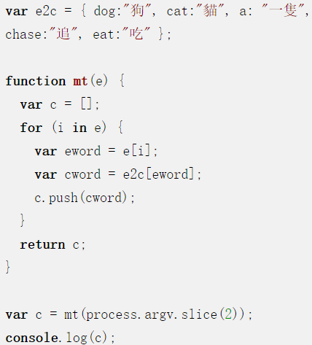
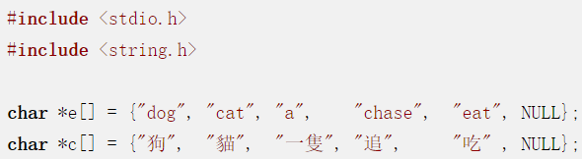
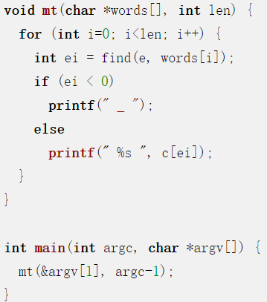
以下是《逐字翻譯系統》的程式碼
C語言版
JavaScript版
由於空間不足
find() 函數
在此未列出

Slide 94
如果、看完這次的
《十分鐘系列》之後
您能夠用JavaScript 或 C 語言，寫出上面的那些範例。
而且是不看這個文件的情況下，親自動手寫出來的。
那我想您就已經學會那個語言的基礎了。

Slide 95
學程式有一件很重要的事情
就是一定要自己動手去寫
能寫得出來，才算是學會了

Slide 96
你可以參考語言的語法
或者去查查函式庫
但是不應該直接找到那個程式抄下來或複製

Slide 97
能夠自己寫出來
這樣才算是真正在學程式
也才能真正學會程式設計

Slide 98
希望
這次的十分鐘系列

Slide 99
對您會有所幫助

Slide 100
我們下回見囉！

Slide 101
Bye Bye !

